Slide 1
ทดสอบว่าเวลาที่ใช้ส่งผลต่อปริมาณของผลผลิตหรือไม่
Pontagorn Boonjen

Slide 2
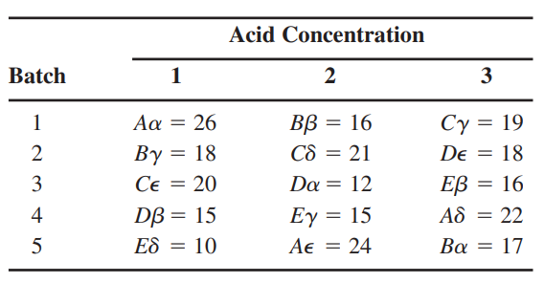
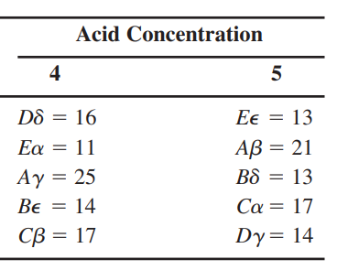
The yield of a chemical process was measured using five batches of raw material, five acid concentrations, five standing times (A, B, C, D, E), and five catalyst concentrations (α, β , γ , δ, ε). The Graeco-Latin square that follows was used. Analyze the data from this experiment (α = 0.05) and draw conclusions.
มี catalyst concentrations, batches of raw material, acid concentrations เป็น block และ standing times เป็น treatment วิธีที่ใช้คือ The Graeco-Latin Square Design

Slide 3
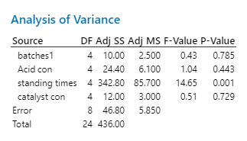
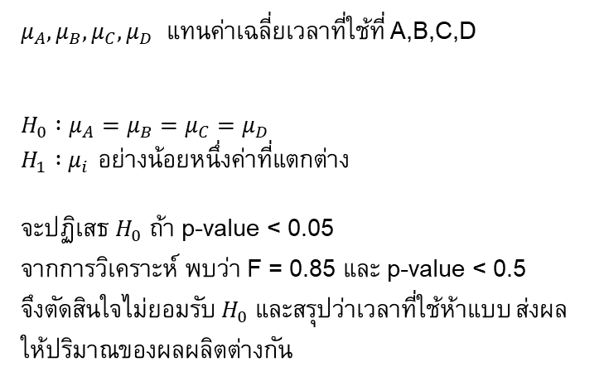

ทดสอบว่าเวลาที่ใช้ผลต่อปริมาณของผลผลิตต่างกันหรือไม่
$μ_{A},μ_{B},μ_{C},μ_{D}$ แทนค่าเฉลี่ยเวลาที่ใช้ที่ A,B,C,D
$$H_{0} :μ_{A}=μ_{B}=μ_{C}=μ_{D}$$
$H_{1} :μ_{i }อย่างน้อยหนึ่งค่าที่แ$ตกต่าง
จะปฏิเสธ $H_{0}$ ถ้า p-value < 0.05
จากการวิเคราะห์ พบว่า F = 0.85 และ p-value < 0.5
จึงตัดสินใจไม่ย$อมรับ H_{0}$ และสรุปว่าเวลาที่ใช้ห้าแบบ ส่งผลให้ปริมาณของผลผลิตต่างกัน

Slide 4
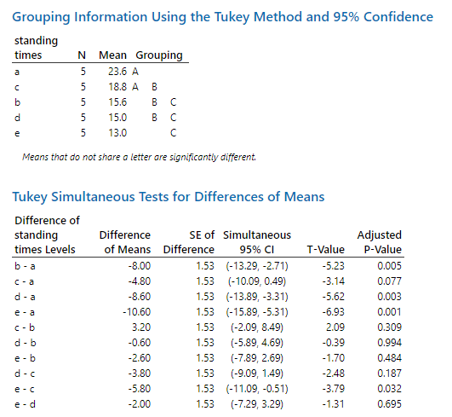
เปรียบเทียบแต่ละ treatment โดย Tukey Comparisons
สรุปได้ว่า ค่าเฉลี่ยเวลาที่ใช้ที่ A,C อยู่ในกลุ่มเดี่ยวกันและได้ปริมาณของผลผลิตมากที่สุด
C,B,D อยู่ในกลุ่มเดี่ยวกันได้ปริมาณของผลผลิตตามลงมา
B,D,E อยู่ในกลุ่มที่ได้ปริมาณของผลผลิตน้อยที่สุด

Slide 5
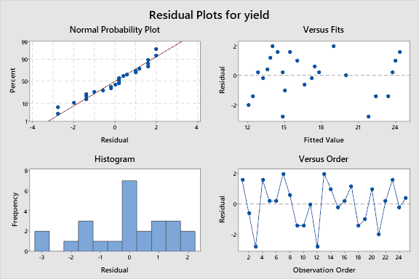

Slide 6
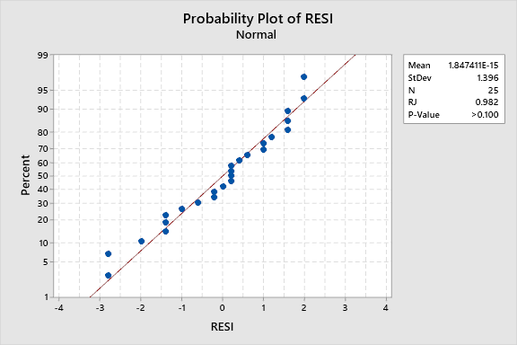
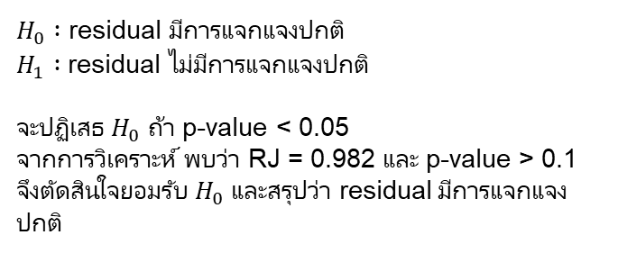
Normality Test
$$H_{0} :\text{residual} \text{มีการแจกแจงปกติ}$$
$$H_{1} :\text{residual} \text{ไม่}\text{มีการแจกแจงปกติ}$$
จะปฏิเสธ $H_{0}$ ถ้า p-value < 0.05
จากการวิเคราะห์ พบว่า RJ = 0.982 และ p-value > 0.1
จึงตัดสินใจย$อมรับ H_{0}$ และสรุปว่า residual มีการแจกแจงปกติ

Slide 7
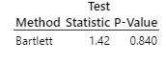
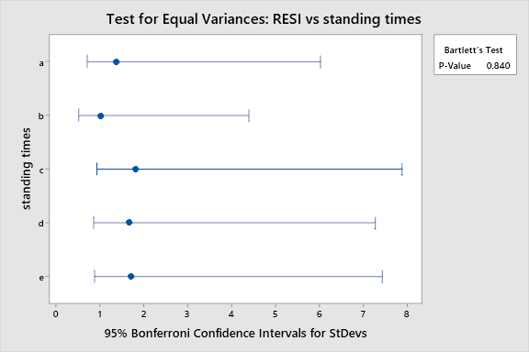
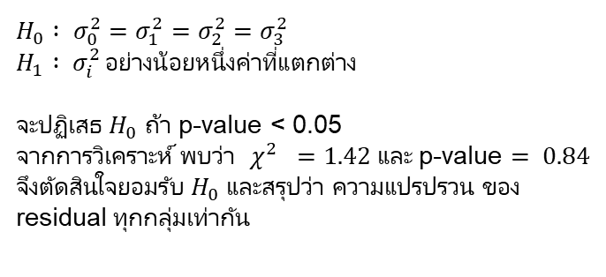
Test for Equal Variances
$$H_{0} : σ_{0}^{2}=σ_{1}^{2}=σ_{2}^{2}=σ_{3}^{2}$$
$H_{1} : σ_{i}^{2 }อย่างน้อยหนึ่งค่าที่แ$ตกต่าง
จะปฏิเสธ $H_{0}$ ถ้า p-value < 0.05
จากการวิเคราะห์ พบว่า $χ^{2} =1.42$และ p-value $= 0.84$
จึงตัดสินใจย$อมรับ H_{0}$ และสรุปว่า ความแปรปรวน ของ residual ทุกกลุ่มเท่ากัน

Slide 8
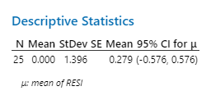
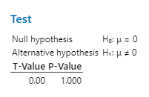
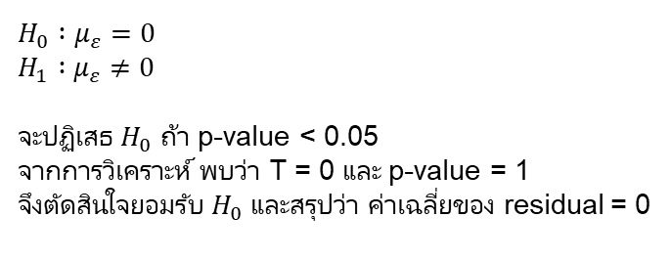
The residual have a mean of 0
$$H_{0} :μ_{ε}=0$$
$$H_{1} :μ_{ε}≠0$$
จะปฏิเสธ $H_{0}$ ถ้า p-value < 0.05
จากการวิเคราะห์ พบว่า T = 0 และ p-value = 1
จึงตัดสินใจย$อมรับ H_{0}$ และสรุปว่า ค่าเฉลี่ยของ residual = 0

Slide 9


